Slide 1
CLIMATE CHANGE IS A POLITICAL CHOICE
Marta Pey Pratdesaba
Profesora de inglés en el Institut Jaume Callís, (Vic, Barcelona)
Asesora de Programas Europeos del Departament d’Educació de la Generalitat de Catalunya
Embajadora eTwinning y del Aula del Futuro

Slide 2
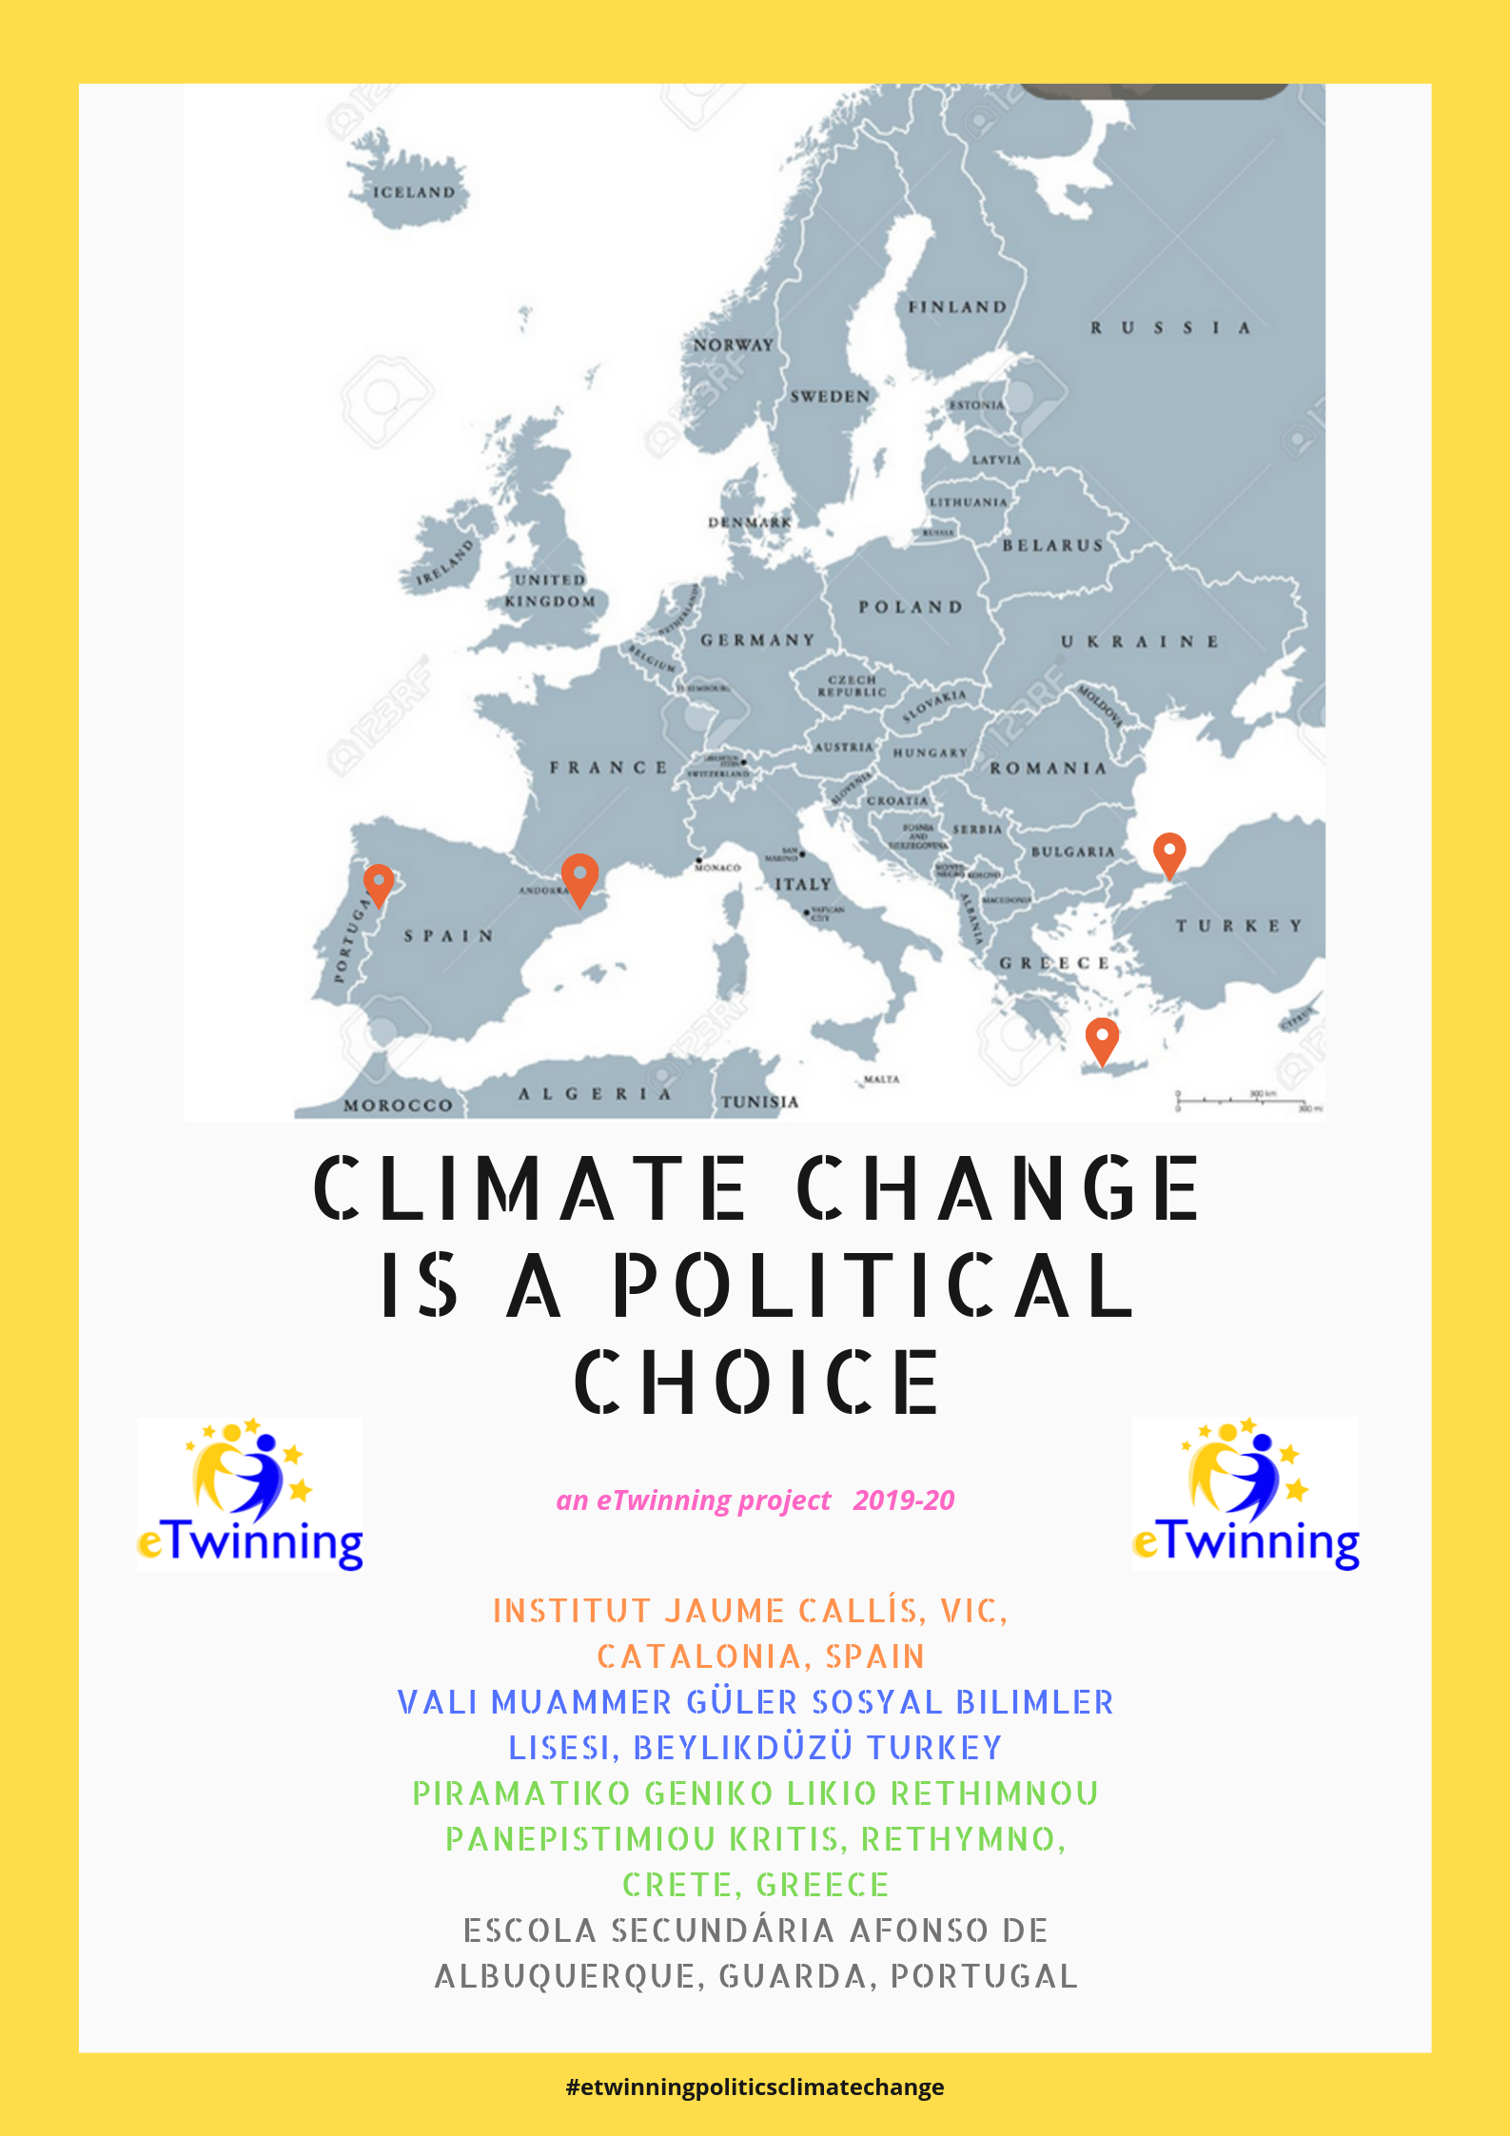
“CLIMATE CHANGE IS A POLITICAL CHOICE”
Proyecto eTwinning sobre:
El cambio climático
La política del cambio climático
Análisis de discursos políticos
Técnicas de oratoria
Integración curricular:
Área de Lengua Inglesa de 4º ESO
En Portugal: ciencias y ciudadanía
En Grecia y Turquía: lengua inglesa

Slide 3
PLANIFICACIÓN DEL PROYECTO
OBJETIVOS:
Investigar y aprender sobre el cambio climático, el calentamiento global, el desarrollo sostenible y posibles soluciones;
Uso de las TIC para crear, comunicarse, intercambiar información y colaborar en línea;
Desarrollar las 4 habilidades en lengua inglesa como lengua extranjera;
Desarrollar competencias clave a través de actividades motivadoras;
Crear una identidad europea para aprender de otros países y culturas, y dar a conocer la propia.

Slide 4
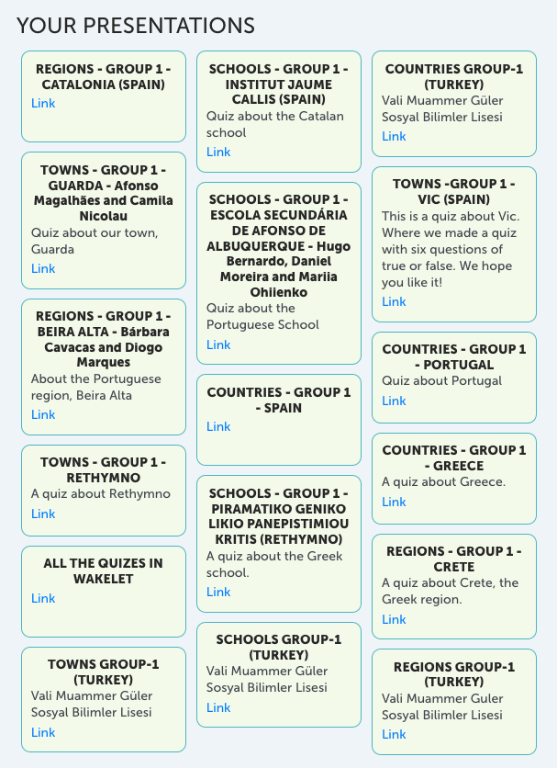
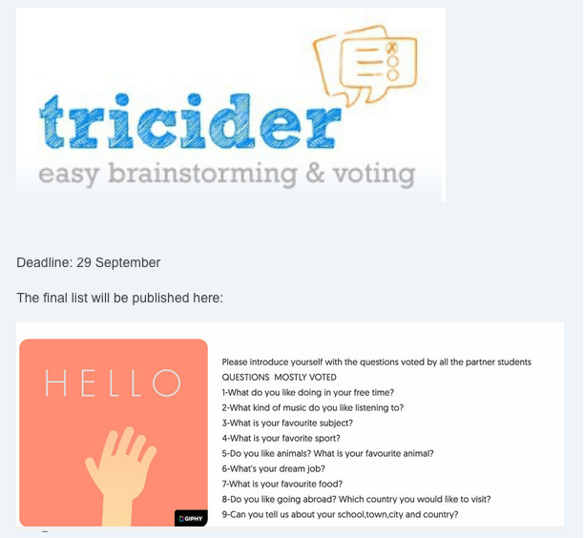
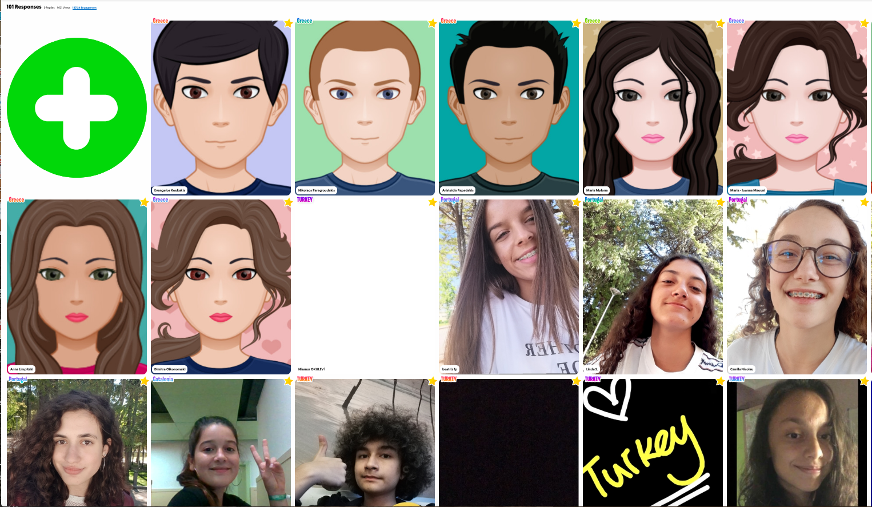
STEP 1: INTRODUCTION
¿Qué te gustaría saber de tus socios?
Presentaciones personales en FLIPGRID
Presentaciones en grupos transnacionales sobre nuestros institutos, ciudades, regiones y países con cuestionarios GOCONQR

Slide 5
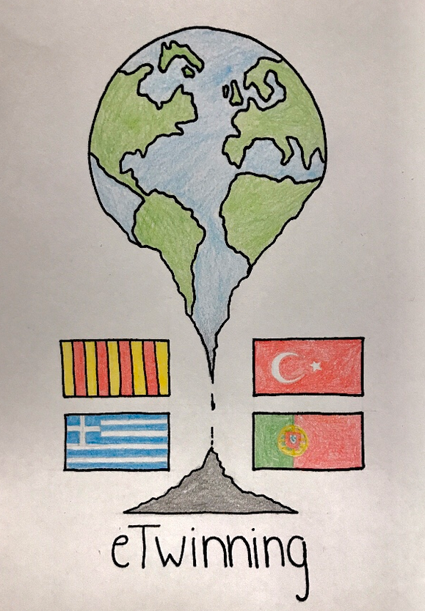
CONCURSO DE LOGOS Y FELICITACIONES DE NAVIDAD

Slide 6
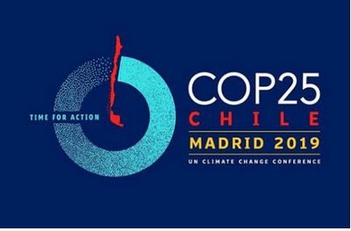
STEP 2: DELVING INTO CLIMATE CHANGE
Foros de discusión sobre las CUMBRES sobre el cambio climático:
¿Qué noticias, acuerdos, resoluciones, intervenciones han hecho los responsables políticos y otros participantes en la Cumbe sobre el Cambio Climático en Nueva York (21-23 Sep 2019) y en Madrid (2-13 Dec 2019)?
¿Qué piensas sobre ello? ¿Qué soluciones propones?

Slide 7
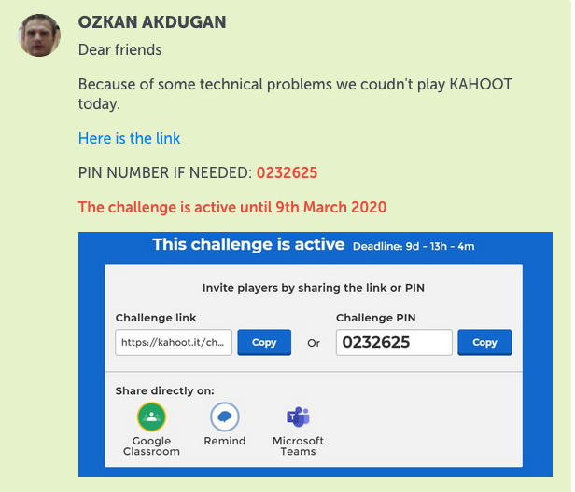
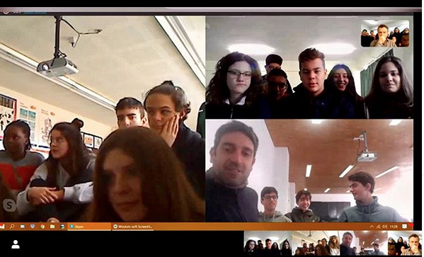
WARM-UP ACTIVITY
Visualización del documental: “Before the Flood” by Leonardo di Caprio
Foro de discusión
Videoconferencia con representantes de alumnos de los 4 países
Kahoot Challenge sobre el documental

Slide 8
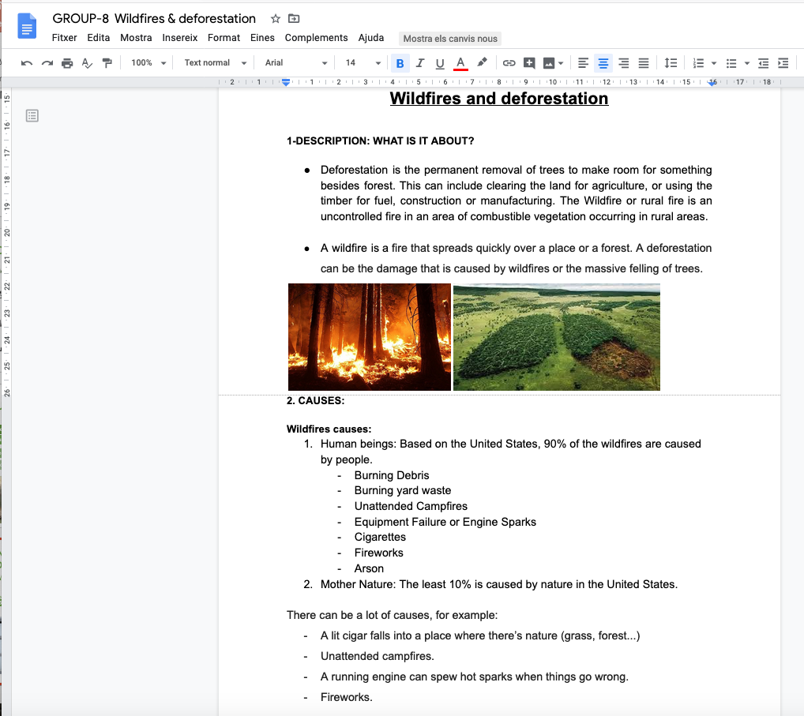
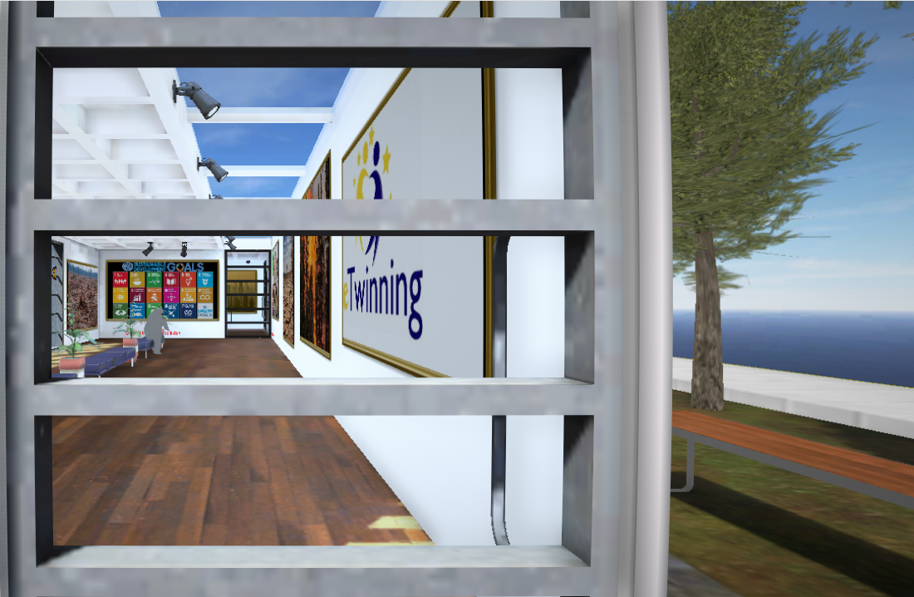
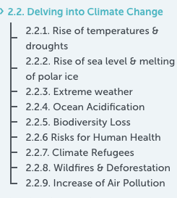
CREACIÓN DE INFOGRAFÍAS Y GALERÍAS DE REALIDAD VIRTUAL EN GRUPOS TRANSNACIONALES SOBRE 9 TEMAS:
https://www.artsteps.com/view/5e6690199520064e0d7030b8

Slide 9
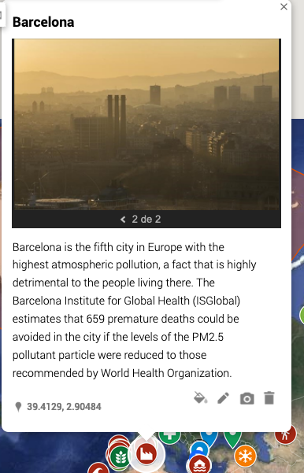
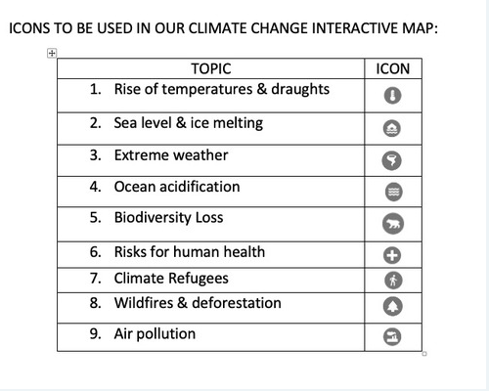
MAPA INTERACTIVO SOBRE EL CAMBIO CLIMÁTICO

Slide 10
¿QUÉ ESTÁN HACIENDO NUESTROS POLÍTICOS?

Slide 11
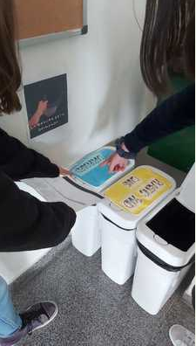
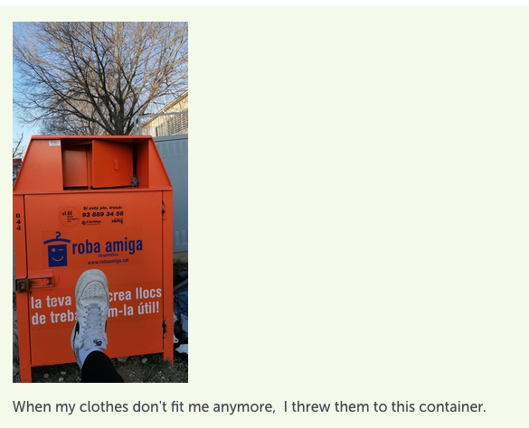
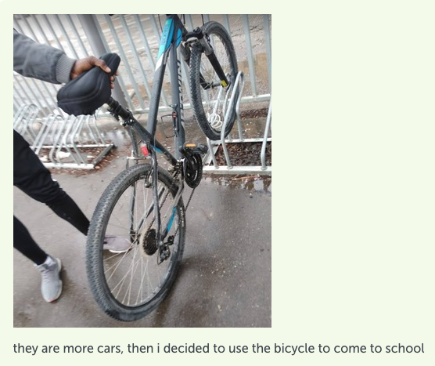
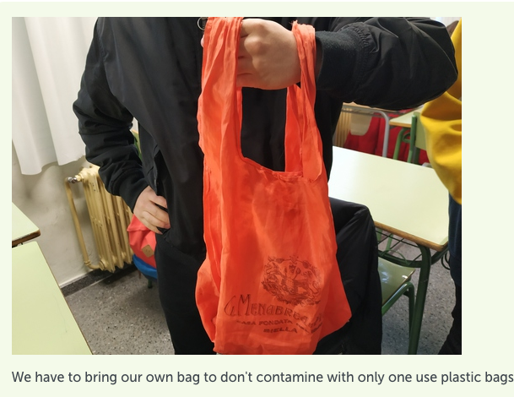
PARTICIPAMOS EN LA CAMPAÑA DE LA ONU Actnow

Slide 12
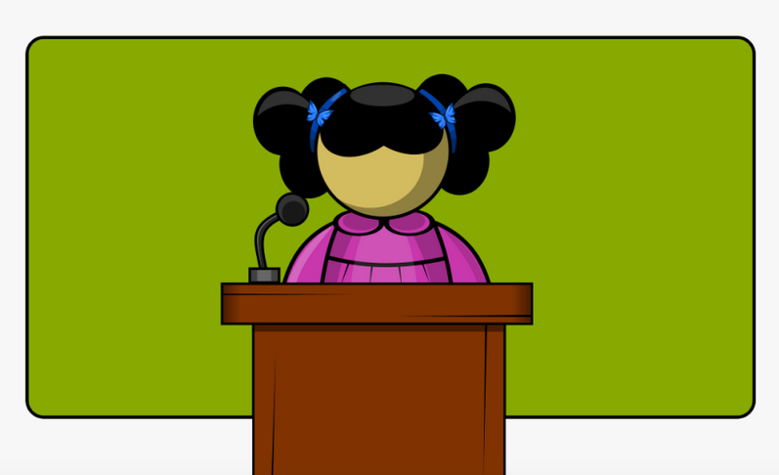
STEP 3… PARA EL PRÓXIMO CURSO
CUMBRE INTERNACIONAL SOBRE EL CAMBIO CLIMÁTICO
Discursos políticos
Técnicas de oratoria

Slide 13
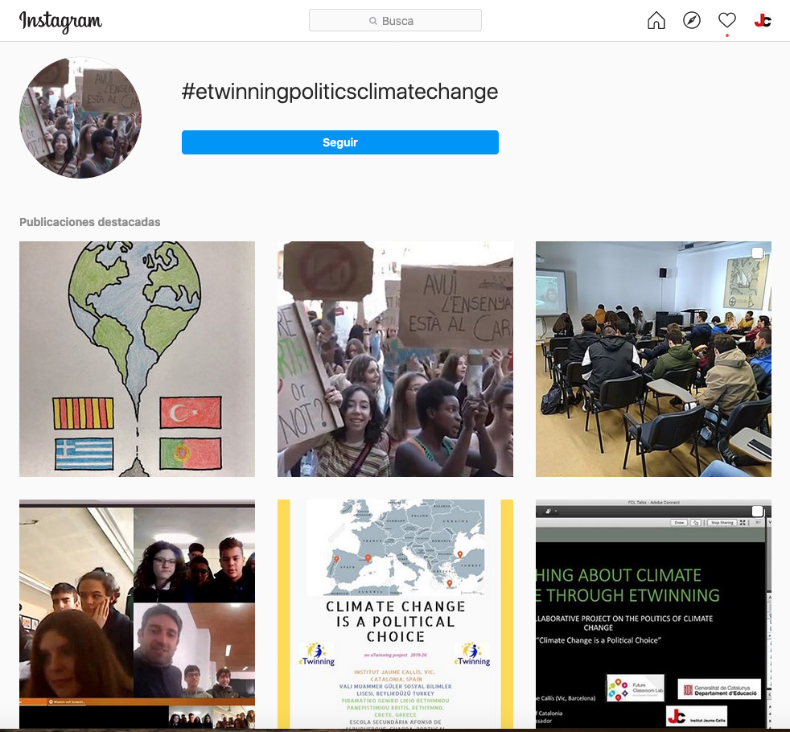
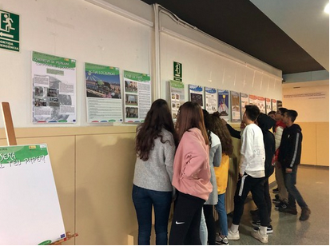
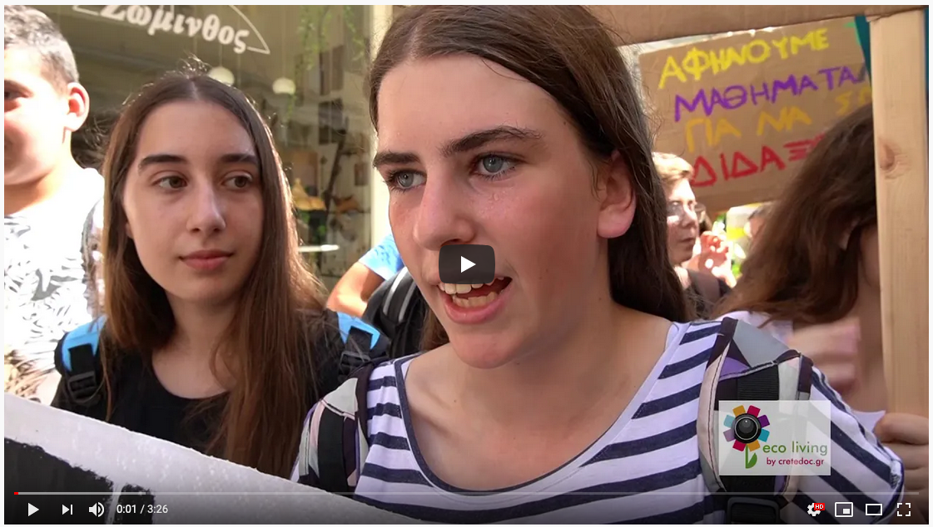
IMPACTO E IMPLICACIÓN
DIFUSIÓN A TRAVÉS DE DISTINTOS CANALES:
Webs de los centros
Redes sociales del centro #etwinningpoliticsclimatechange
En webinars, cursos, conferencias
IMPLICACIÓN EN ACTIVIDADES DE CENTROS O DE NUESTRAS CIUDADES:
Manifestaciones
Exposiciones, charlas…
Celebraciones de Días Internacionales
Web del proyecto

Slide 14
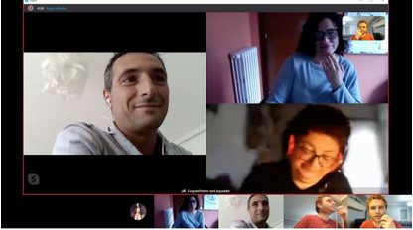
Y EN TIEMPO DEL CORONAVIRUS…
Reunión en línea de profesores:
Los alumnos terminarán el STEP 2 en casa
Replanteamos la duración del proyecto… un curso escolar más
Planificamos una videoconferencia con alumnos:
Cómo viven la situación en cada país
Cómo afecta esta situación al medio ambiente

Slide 15
Espero que os haya gustado esta presentación y que sea de inspiración para vuestros futuros proyectos
Nos vemos en
MARTA PEY PRATDESABA
mpey@xtec.cat
@mpeyprat
https://twinspace.etwinning.net/93164/home TWINSPACE DEL PROYECTO

